Slide 1





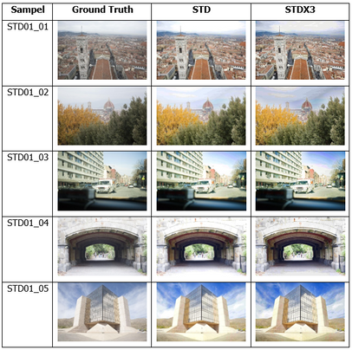
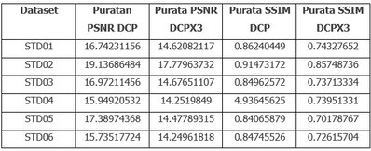
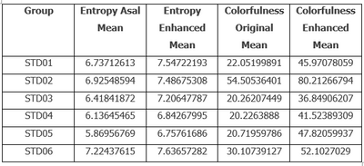
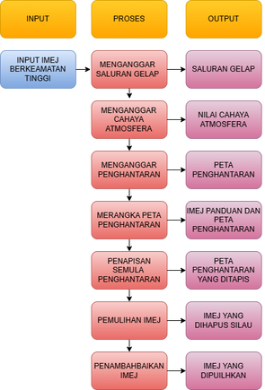
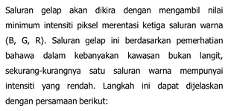

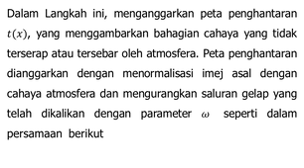
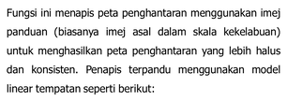

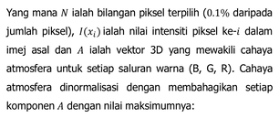
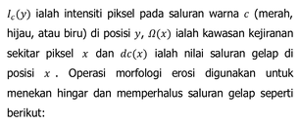




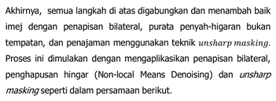
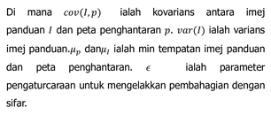




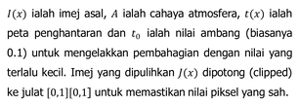

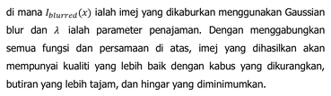




SISTEM PEMULIHAN IMEJ BERKEAMATAN TINGGI MENGGUNAKKAN GABUNGAN 3 TEKNIK
GABRIEL DENNIS & ABDULLAH BADE
MATHEMATICS COMPUTER GRAPHICS PROGRAMME
FACULTY OF SCIENCE AND NATURAL RESOURCES
UNIVERSITI MALAYSIA SABAH
GABRIEL_DENNIS_BS21@ILUV.UMS.EDU.MY & ABB@UMS.EDU.MY
ABSTRAK
KEPUTUSAN DAN PERBINCANGAN
Pendedahan berlebihan semasa pengambilan imej boleh menjejaskan kualiti imej dan menyukarkan proses pemprosesan oleh sistem penglihatan komputer. Fotografi pengiraan, yang telah digunakan secara meluas dalam peranti telefon pintar, berperanan dalam meningkatkan kualiti imej melalui automasi penambahbaikan yang setanding dengan kamera profesional. Kajian ini mengaplikasikan kaedah Dark Channel Prior (DCP) yang digabungkan dengan teknik penyingkiran bunyi non-local means dan unsharp masking bagi menangani masalah pendedahan berlebihan. Unsharp masking berfungsi untuk mempertajam butiran yang hilang, manakala kualiti imej dinilai menggunakan metrik Peak Signal-to-Noise Ratio (PSNR), Structural Similarity Index (SSIM), entropi, dan Colorfulness Index (CI). Hasil kajian menunjukkan peningkatan dalam nilai entropi dan CI, yang menunjukkan kualiti visual yang lebih baik. Walau bagaimanapun, nilai PSNR dan SSIM menunjukkan penurunan disebabkan ketiadaan imej rujukan berkualiti tinggi. Secara keseluruhan, kajian ini memberikan pandangan yang berpotensi untuk memulihkan imej yang terjejas akibat kesan silau, dengan ruang untuk penambahbaikan lanjut dalam penyelidikan masa depan.
Berdasarkan Jadual 1, kaedah DCP menunjukkan nilai purata PSNR dan SSIM yang lebih tinggi berbanding DCPX3 bagi semua dataset (STD01 hingga STD06). Contohnya, bagi dataset STD01, purata PSNR DCP ialah 16.74231156 berbanding 14.62082117 untuk DCPX3, manakala purata SSIM DCP ialah 0.86240449 berbanding 0.74327652 untuk DCPX3. Ini menunjukkan DCP memberikan kualiti visual yang lebih baik dari segi pengurangan hingar dan kesamaan dengan imej rujukan. Jika imej rujukan dalam dataset tidak baik, ia boleh menjejaskan hasil kedua-dua teknik. Oleh itu, kajian ini menggunakan entropi dan CI sebagai penanda aras alternatif kerana kedua-duanya tidak memerlukan imej rujukan untuk mengukur kualiti imej hasil.Berdasarkan Jadual 2, terdapat peningkatan ketara dalam nilai entropi dan Colorfulness Index (CI) selepas pemprosesan imej menggunakan kaedah DCPX3. Contohnya, bagi dataset STD01, nilai entropi meningkat dari 6.73712613 kepada 7.54722193, manakala CI meningkat dari 22.05199891 kepada 45.97078059. Ini menunjukkan imej yang diproses mengandungi lebih banyak maklumat dan warna yang lebih hidup berbanding imej asal. Walaupun DCPX3 menunjukkan penurunan nilai PSNR dan SSIM berbanding DCP, kaedah ini berjaya meningkatkan kepelbagaian maklumat dan kualiti warna imej, seperti yang dibuktikan oleh peningkatan nilai entropi dan CI dalam Jadual 2.
PENGENALAN
Fotografi pengiraan (computational photography) menggunakan algoritma untuk meningkatkan kualiti imej yang diambil oleh telefon pintar, menjadikannya hampir setanding dengan kamera DSLR (Wankhede, 2023). Imej berkeamatan tinggi (overexposed) merujuk kepada imej yang terdedah kepada cahaya berlebihan, menyebabkan imej menjadi tidak jelas dan kehilangan perincian. Salah satu masalah utama adalah kesan silau, yang menyebabkan hingar imej, terutamanya di kawasan yang lebih gelap, mengubah warna imej dan menyukarkan pengumpulan maklumat. Pemprosesan pasca imej menjadi lebih sukar kerana kualiti imej perlu dipulihkan, memerlukan kepakaran dalam fotografi pengiraan (Ljubisavijevic, 2018). Kajian ini menangani isu imej berkeamatan tinggi, yang disebabkan oleh faktor seperti tetapan kamera yang tidak betul, pencahayaan yang terang, atau dedahan yang tidak tepat, menyebabkan kecerahan berlebihan dan kehilangan perincian. Tujuannya adalah untuk membangunkan sistem pemulihan imej berkecerahan tinggi menggunakan teknik Saluran Gelap Utama (DCP) yang diperbaiki, Purata Penyah-hingaran Bukan Tempatan dan unsharp masking.
Rajah 1 Sampel Output Dataset STD01
Jadual 1 Nilai PSNR dan SSIM DCP dan DCPX3
OBJEKTIF
1.Memulihkan kesan keamatan yang berlebihan pada imej dengan menggunakan teknik Saluran Gelap Utama (DCP).
2.Mengurangkan hingar pada imej dengan menggunakan Teknik Penyah-hingaran Purata Bukan Tempatan (Non-Local Means Denoising)
3.Mengembalikan perincian imej yang hilang akibat keamatan yang berlebihan menggunakan unsharp masking yang dimasukkan ke dalam algoritma pemulihan imej DCP.
Jadual 2 Nilai Entropi dan CI Imej Input dan Imej Output
Extrak Saluran Gelap
METHODOLOGI
Menggangar Penghantaran
Mengganggar Nilai Atmosfera
Merangka Penapisan Terpandu
Penambahbaikan Imej
Pemulihan Imej
Penapisan Semula Penghantaran
Penapisan Bilateral:
Unsahrp Masking:
Purata Penyah-hingaran Bukan Tempatan:
KESIMPULAN
PEOM
Sistem yang dibangunkan ini bertujuan untuk meningkatkan kualiti imej nerkeamatan tinggi melalui gabungan kaedah Saluran gelap utama (DCP), purata penyah-hingaran bukan tempatan, dan unsharp masking. Kajian ini bukan sahaja bertujuan untuk menghilangkan kesan terlebih dedah pada imej, malah juga mengurangkan hingar dan meningkatkan detail imej. Proses pengujian melibatkan pelbagai teknik pengukuran imej terlebih dedah. Kepentingan kajian ini terletak pada penyelesaian terhadap cabaran berkaitan kesan terlebih dedah dalam pemulihan imej, sekaligus menawarkan penyelesaian yang bernilai dalam bidang pengkomputeran fotografi. Signifikannya jelas dilihat melalui aplikasi potensial, seperti dalam pengimejan perubatan dan pengawasan, di mana kejelasan dan ketajaman imej amat penting untuk analisis yang tepat.
RUJUKAN
PENGHARGAAN
Ljubisavijevic M. , 20 November 2018, Tips of the week: Adjusting exposure i post processing. DreamsTime https://www.dreamstime.com/blog/tip-week-adjusting-exposure-post-processing-51136.
Wankhede C. , 12 February 2023, What is Computer Photography and Why Does It Matter? Android Authority https://www.androidauthority.com/what-is-computational-photography-3218656/.
Saya ingin mengucapkan ribuan terima kasih kepada penyelia saya, Prof. Dr. Abdullah, atas bimbingan dan bantuan yang diberikan sepanjang tempoh penyiapan disertasi saya. Saya juga ingin menyampaikan penghargaan kepada keluarga dan rakan-rakan yang memberikan sokongan kepada saya semasa menjalani projek tahun akhir saya. Kajian ini tidak akan dapat dilaksanakan tanpa bantuan mereka.
SW40106 PROJEK SAINTIFIK II - PROGRAM MATEMATIK GRAFIK BERKOMPUTER

